Slide 1
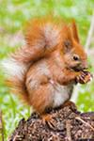
Презентация к уроку
ознакомлению с окружающим миром
«Дикие и домашние животные»
Муниципальное специальное (коррекционное) образовательное учреждение для обучающихся воспитанников с ограниченными возможностями здоровья, специальная коррекционная школа-интернат 7 вида Московская область, г.Павловский Посад.
Учитель начальных классов Трухачёва Г.А

Slide 2
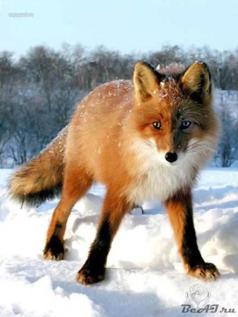
.
Посмотрите-ка какая -
Вся горит, как золотая.
Ходит в шубке дорогой,
Хвост пушистый и большой.
Лиса

Slide 3
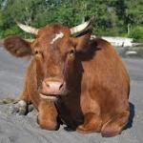
Рыжий молокозавод
День жует и ночь жуёт.
Ведь траву не так легко
Переделать в молоко.
Корова

Slide 4
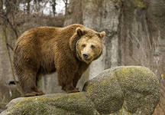
Летом бродит без дороги
Между сосен и берёз,
А зимой он спит в берлоге.
От мороза прячет нос.
Медведь

Slide 5
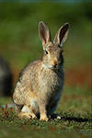
У косого нет берлоги,
Не нужна ему нора.
От врагов спасают ноги,
А от голода - кора.
Заяц

Slide 6
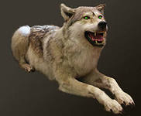
На овчарку он похож:
Что ни зуб - то острый нож!
Он бежит, оскалив пасть.
На овцу готов напасть.
Волк

Slide 7
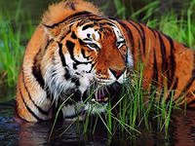
Я пушистый, большой, полосатый.
Мне кот Васька прямая родня.
Но при встрече прошу вас, ребята,
Не чешите за ушком меня.
тигр

Slide 8
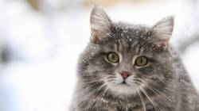
Если в доме есть мышата,
То зовут меня, ребята,
Если ж в доме есть сметана -
Меня гонят из чулана.
Лучше бы наоборот,
- Проворчал усатый...
Кот

Slide 9
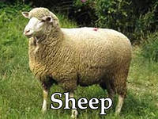
Кто ни в жару, ни в стужу не снимает шубу?
Овца

Slide 10
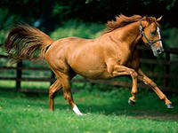
Я копытами стучу, стучу.
Я скачу, скачу.
Грива вьётся на ветру.
конь

Slide 11
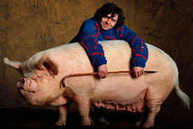
Хвост крючком,
Нос пятачком.
свинья

Slide 12
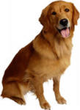
Не говорит, не поёт,
А кто к хозяину идёт -
Она знать даёт.
собака

Slide 13
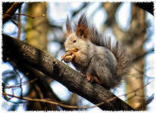
белка
Не мышь, не птица
В лесу резвится.
На деревьях живёт
И орешки грызёт.

Slide 14
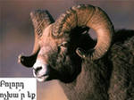
Заплелись густые травы.
Закудрявились луга.
Да и сам я весь кудрявый
Даже завитком рога.
баран

Slide 15
Использованы интернет - ресурсы

